Slide 1
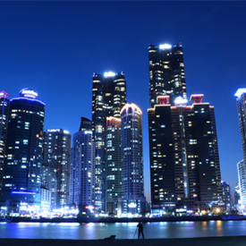
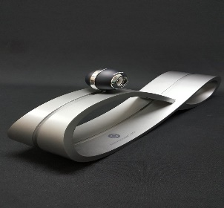
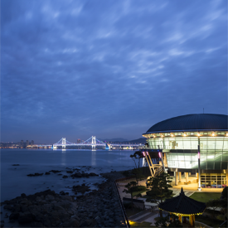
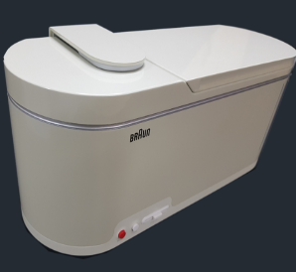
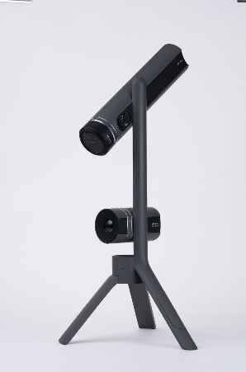
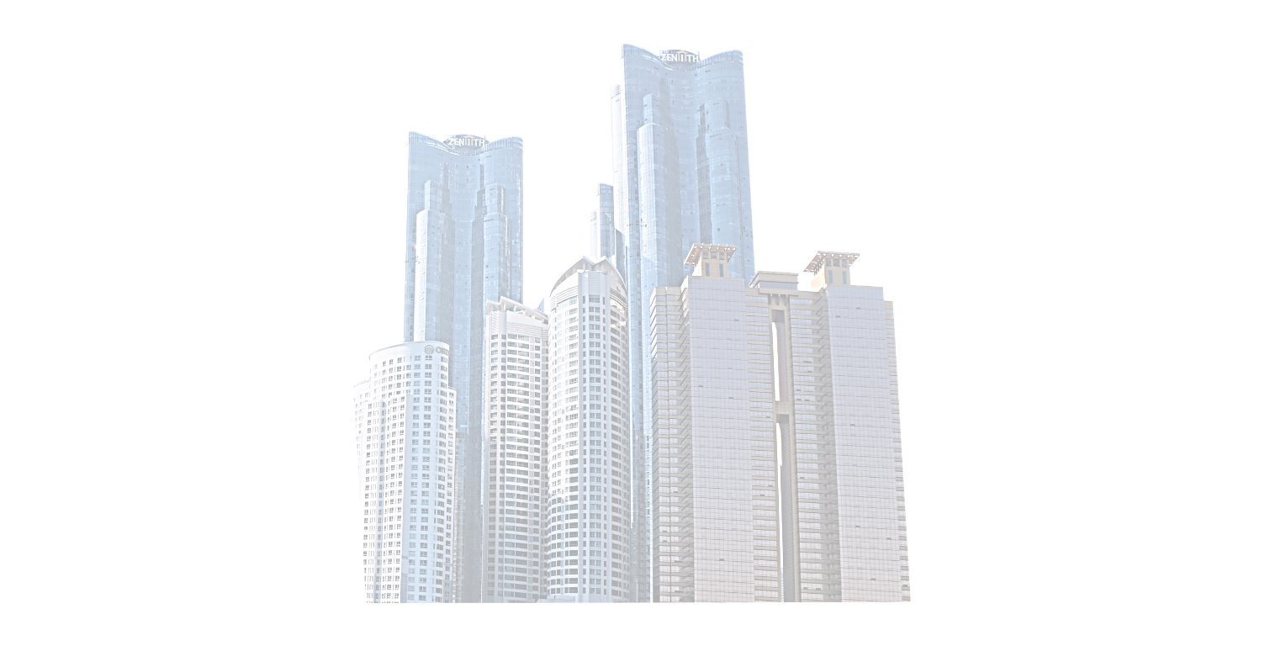
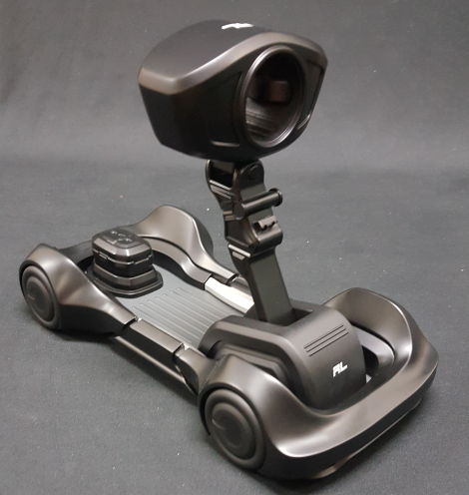
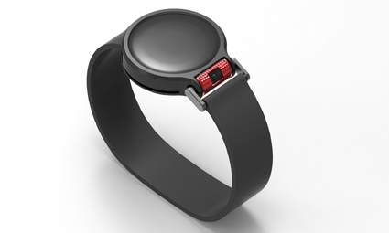
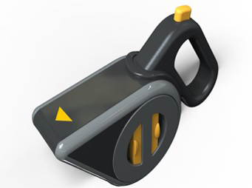
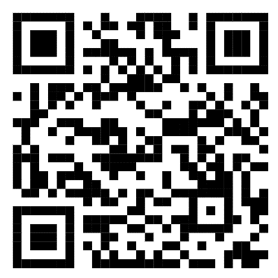
Design Mock-Up & Working Mock-Up
㈜ 수성아트텍 회사소개서
서울시 금천구 가산디지털1로 119 SK트윈타워 B동 415호
홈페이지 www.ssarttech.com E-mail : soosung77@empal.com
Tel : 02) 866-4020 Fax : 02) 866-4030 soosung_art
위치 : 가산디지털단지역 1호선/ 7호선 5번 출구 도보 5분거리
H.P : 010-4766-3388

Slide 2
Ⅰ. 회사소개
1. 회사 개요
회사명 | ㈜ 수 성 아 트 텍 | 대표자 | 남순복
설립일 | 2002년 3월 19일
주소 | 서울시 금천구 가산디지털1로 119 SK트윈타워 B동 415호
전화번호 | 02-866-4020
FAX | 02-866-4030
핸드폰 | 010-4766-3388
홈페이지 | www.ssarrtech.com
E-MAIL | soosung77@empal.com
사업분야 | Design Mock Up, Working Mock Up, 3D Modeling CNC목업, 3D 프린터 ,스프레이,도색,진공주형, 금형제작, 최신3D SLA제작, 사출, QDM제작, Reverse Engineering 영상제작,홍보물제작,카다로그제작, 산업디자인학과 졸업작품
㈜수성아트텍은 일본 및 국내에서 인정 받은 목업 제작 기술을 바탕으로 철저한 품질 관리와 효율적인
생산관리를 통한 납기준수, 그리고 철저한 원가관리를 통한 비용절감을 통해 일본 및 국내 업체에 목업관련제품을 제공하고 있습니다.

Slide 3
2. 주요거래회사
2. 주요거래회사
회사명 | 업종
삼성전자㈜ | 제조
주)LG전자 | 제조
삼성전기㈜ | 제조
주)SK 텔레시스 | 제조
㈜GSI | 제조
주) 새로텍 | 제조
주) 빅텍 | 제조
주) VATECH | 의료기 제조
주) 바이오스페이스 | 의료기 제조
주) 퍼시스 | 제조
주) 아모텍 | 제조
주)삼성 테크윈 | 제조
주) LS 산전 | 제조
주) LG 필립스 LCD | 제조
일본업체 TMS | 제조
일본업체 AJC | MOCK-UP제조
회사명 | 업종
주) 대상 | 제조
주) 블루닉스 | 제조
주) 동화자연마루 | 제조
주) 선우케뮤니케이션 | 제조
주) 기산텔레콤 | 제조
DreamMech | 기구설계
한국산업기술대학교 | 산업디자인학과
아이디어엔텍 | 기구설계
용인대학교 | 산업디자인학과
호서대학교 | 산업디자인학과
상명대학교 | 산업디자인학과
중앙대학교 | 산업디자인학과
숙명대학교 | 산업디자인학과
포스텍 | 산업디자인학과
홍익대학교 | 산업디자인학과
국민대학교 외 다수 | 산업디자인학과
일본 및 다양한 국내거래처 그리고 여러 협력회사들과의 업무제휴를 통해 경쟁력 있는 제품을 고객
여러분께 공급하고 있습니다.

Slide 4
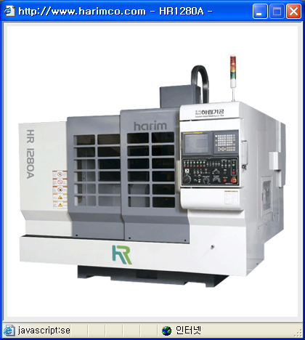
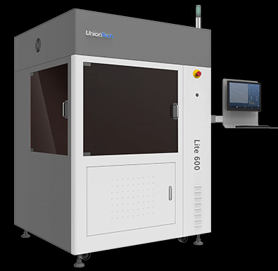
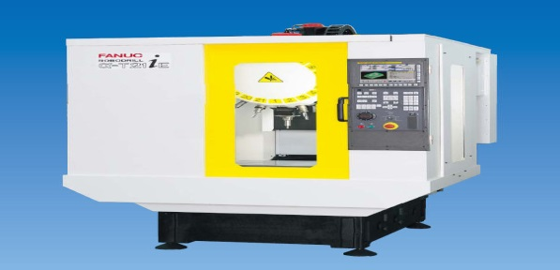
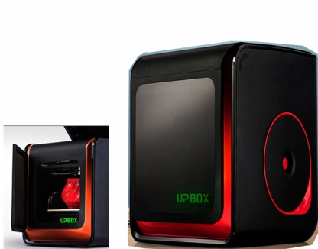
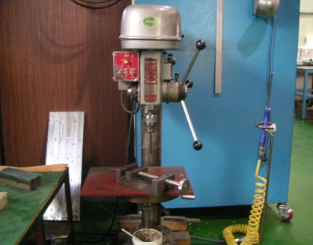
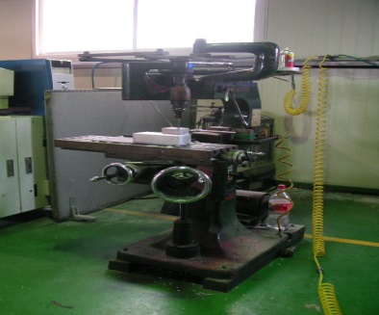
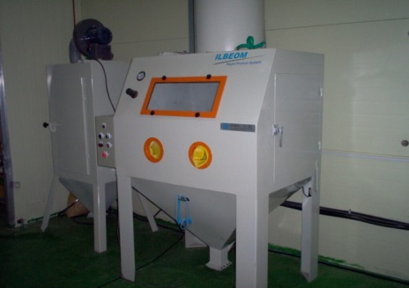
3. 장비현황
1. 보유 CNC 머시닝센터 /3D 프린터 현황
2. 보유 부장비 현황

Slide 5
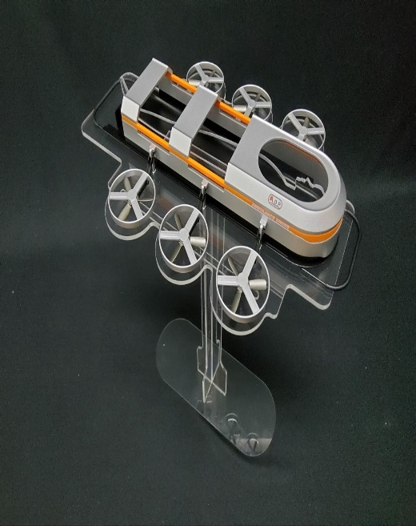
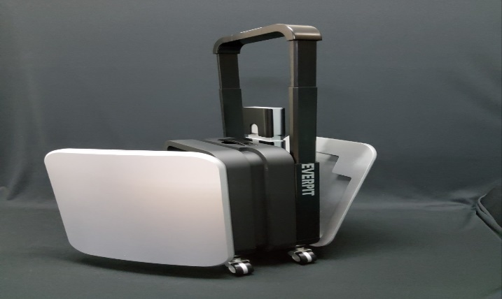
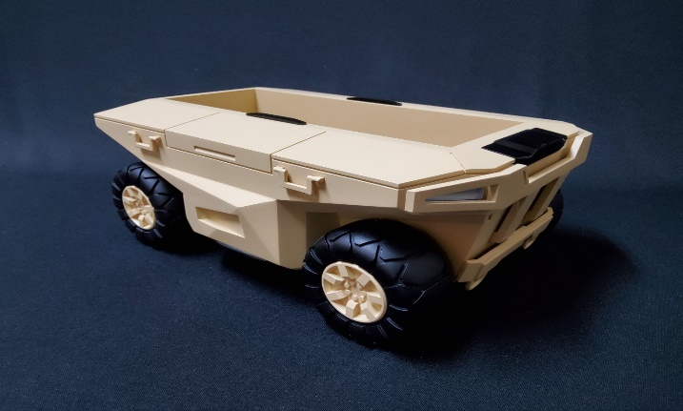
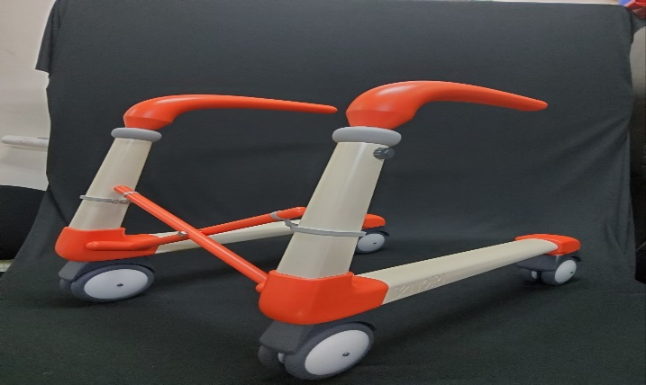
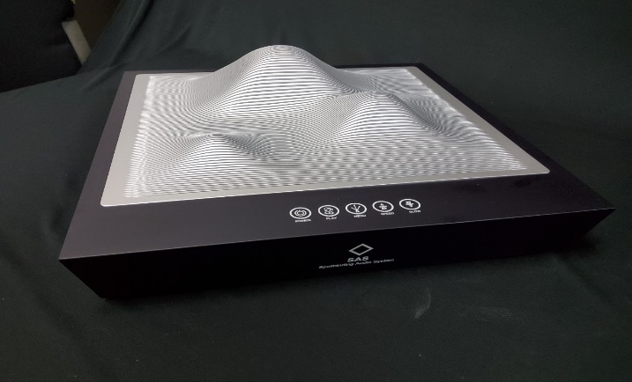
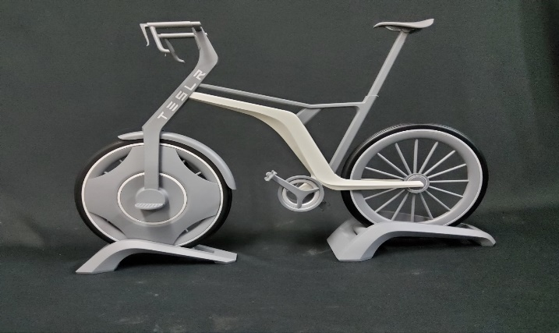
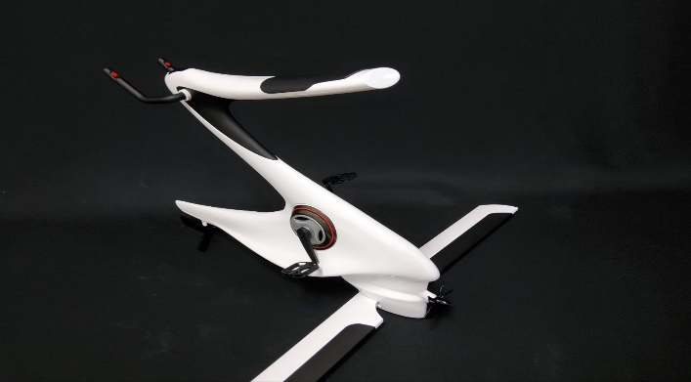
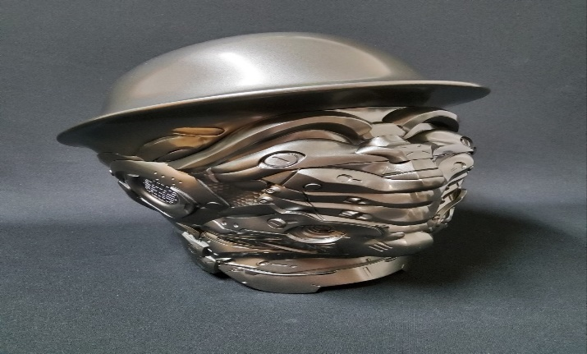
4. 가공 생산품 사례

Slide 6
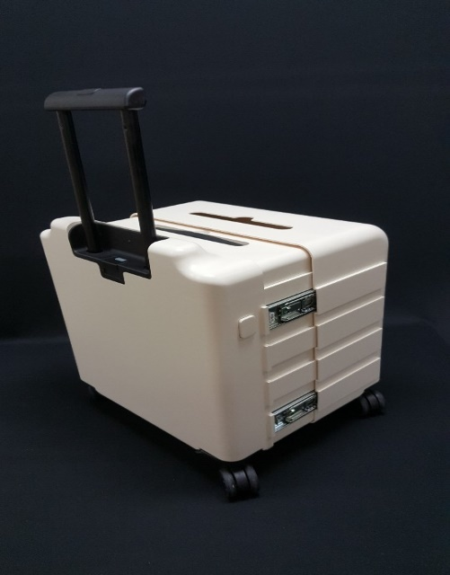
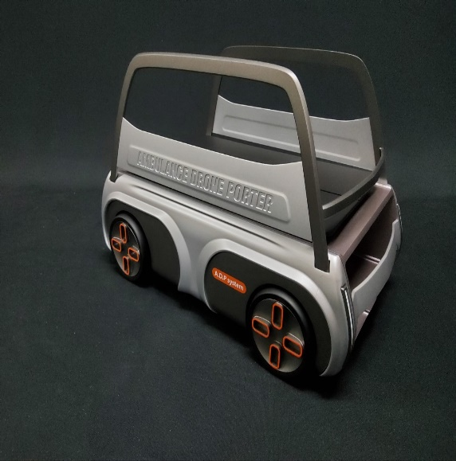
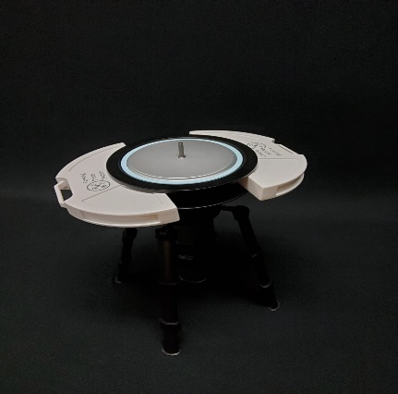
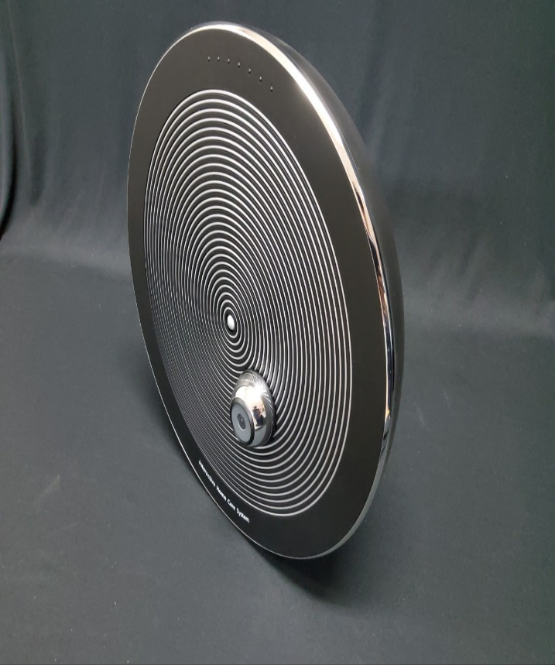
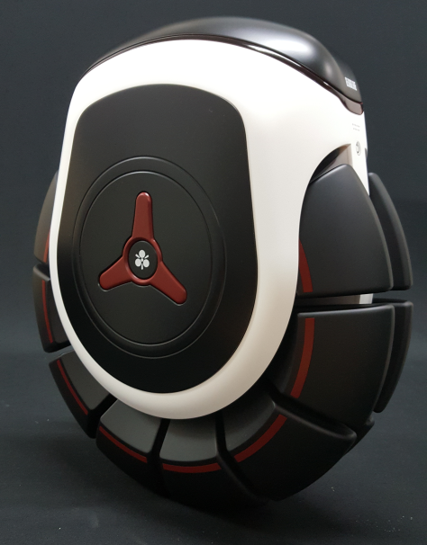
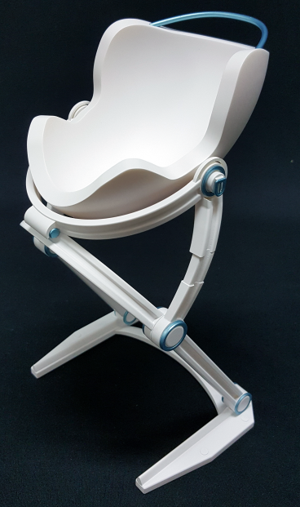
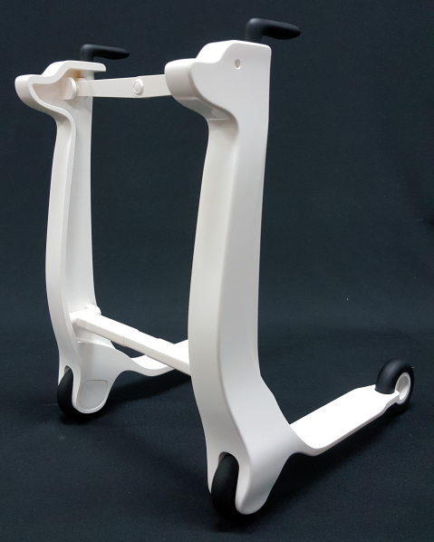
4. 가공 생산품 사례

Slide 7
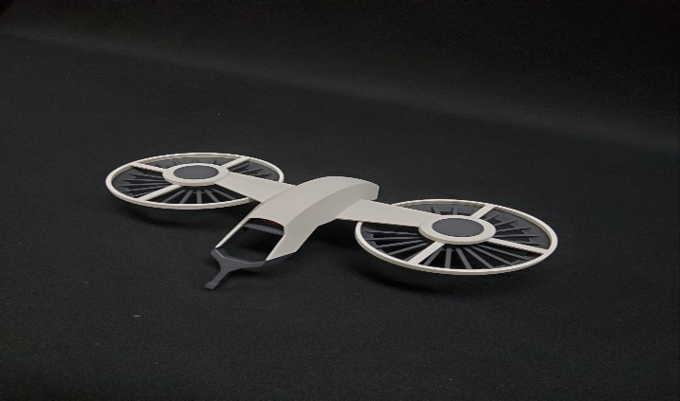
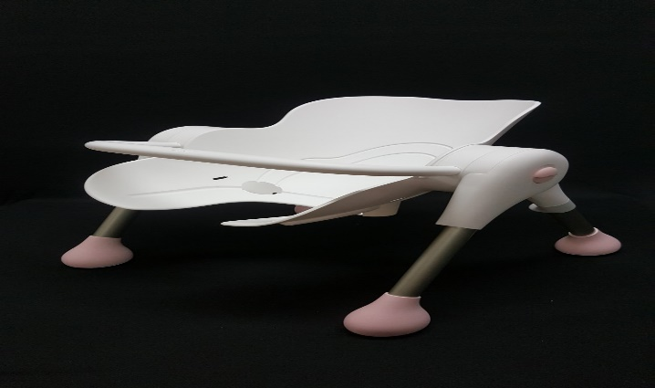
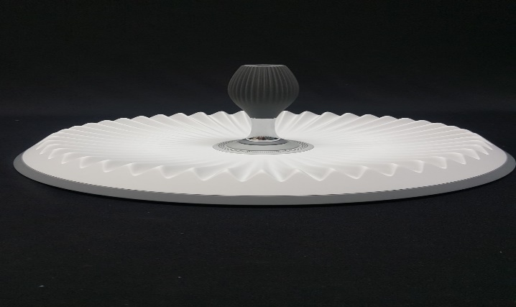
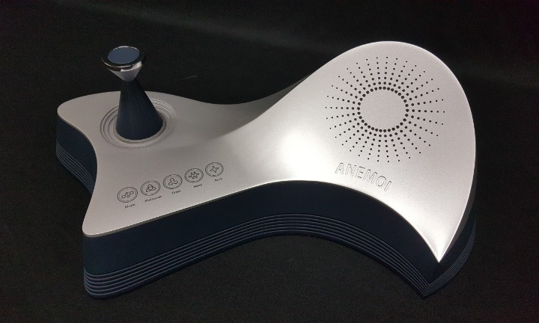
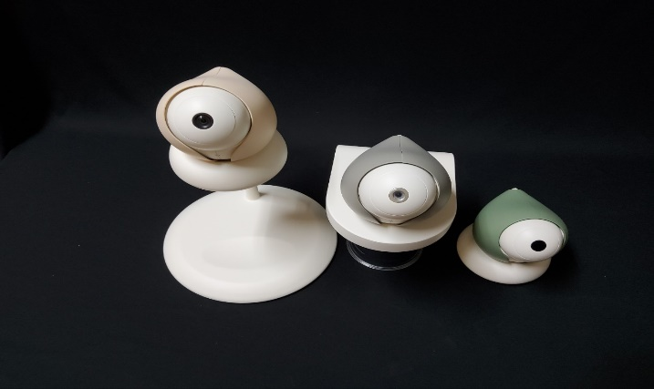
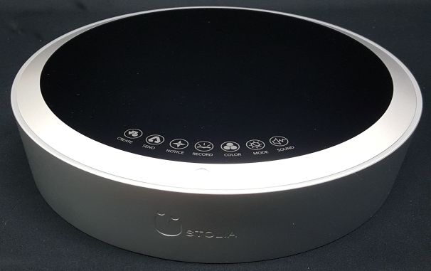
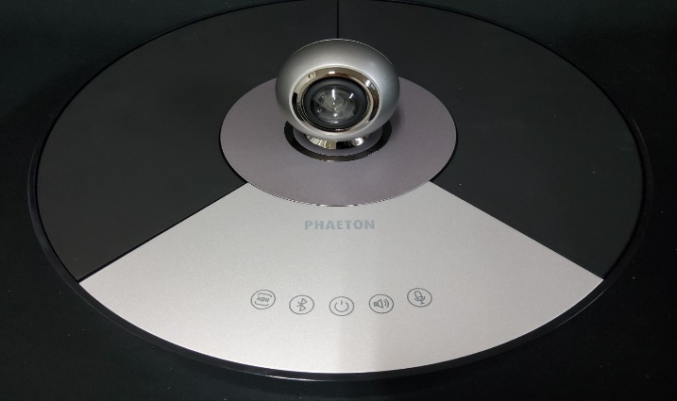
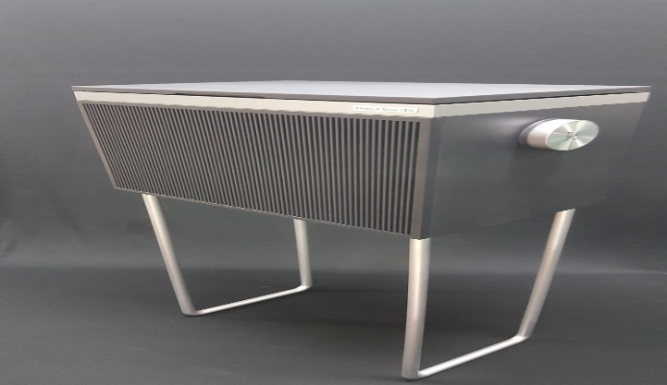
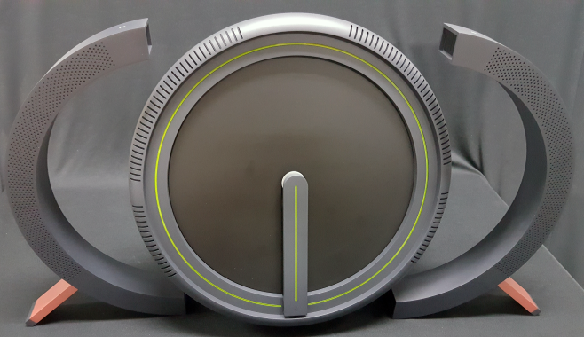
4. 가공 생산품 사례

Slide 8
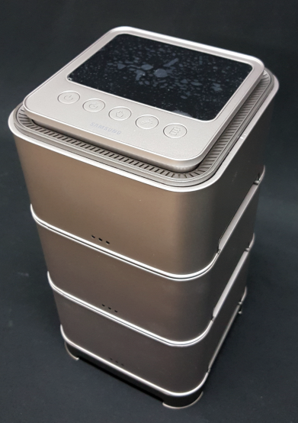
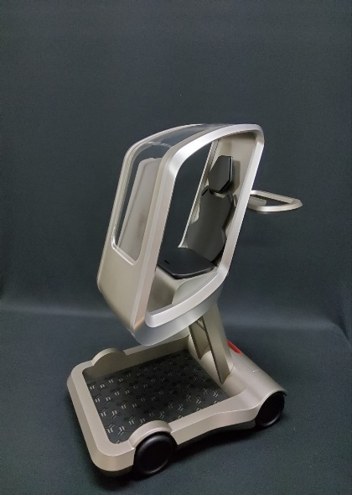
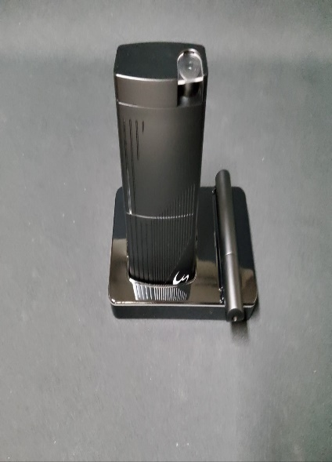
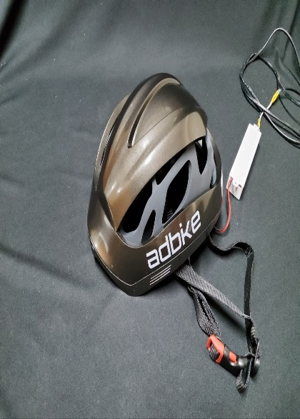
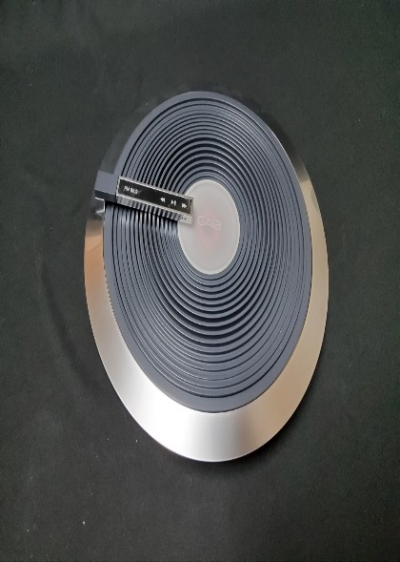
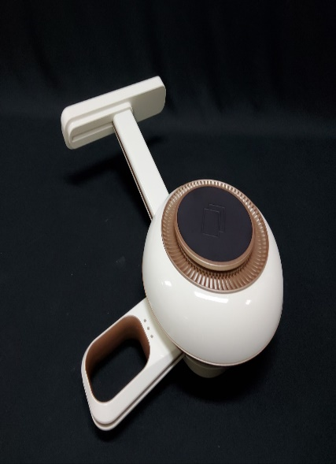
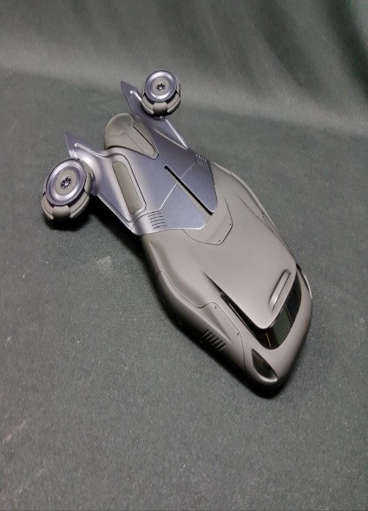
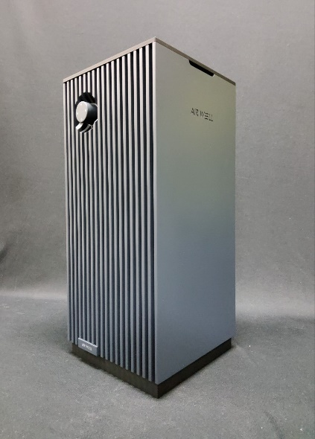
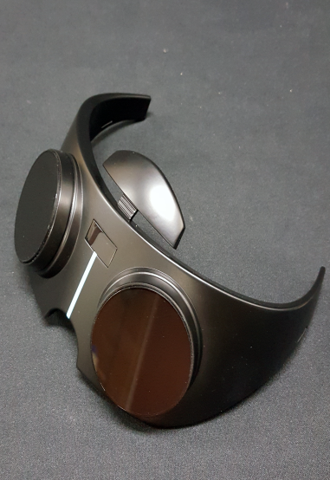
4. 가공 생산품 사례

